Slide 1
Poláci

Slide 2
Historie kontaktů s Poláky
14. – 16. století
dle politiky vladařů (polský rod na českém trůnu – Jagellonci, 15. – 16. stol.)
kupci, studenti na Karlově univerzitě
odborníci (doly)
vliv katolictví
18. století
národní obrození – oboustranný zájem

Slide 3
Poláci na Těšínsku
polovina 17. století
valašská kolonizace
připojení Těšínska k Habsburské monarchii
19. století
Němci majetná vrstva, Češi administrativa, Poláci zemědělci a dělníci
Příchod Poláků z Haliče => změna národnostního složení

Slide 4
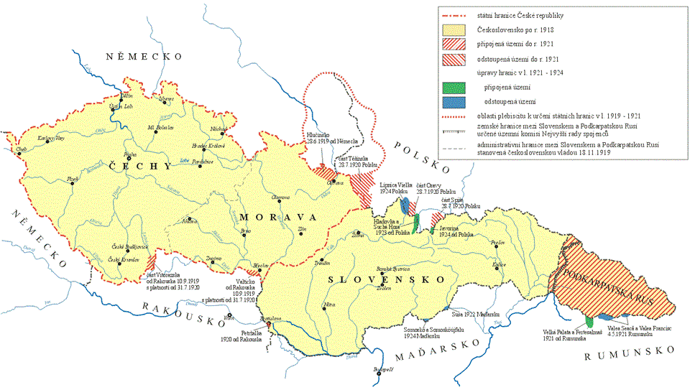
Po 1. světové válce
spor ČSR a Polska o Těšínsko =>
vyhrocené vztahy mezi státy i národnostmi (ozbrojené konflikty)
1920 mezinárodní arbitráž =>
rozdělení regionu = rozdělení rodin, společnosti
Poláci se stali skutečnou menšinou
národopisná slavnost Slezský rok (Jablunkov, 1923)

Slide 5
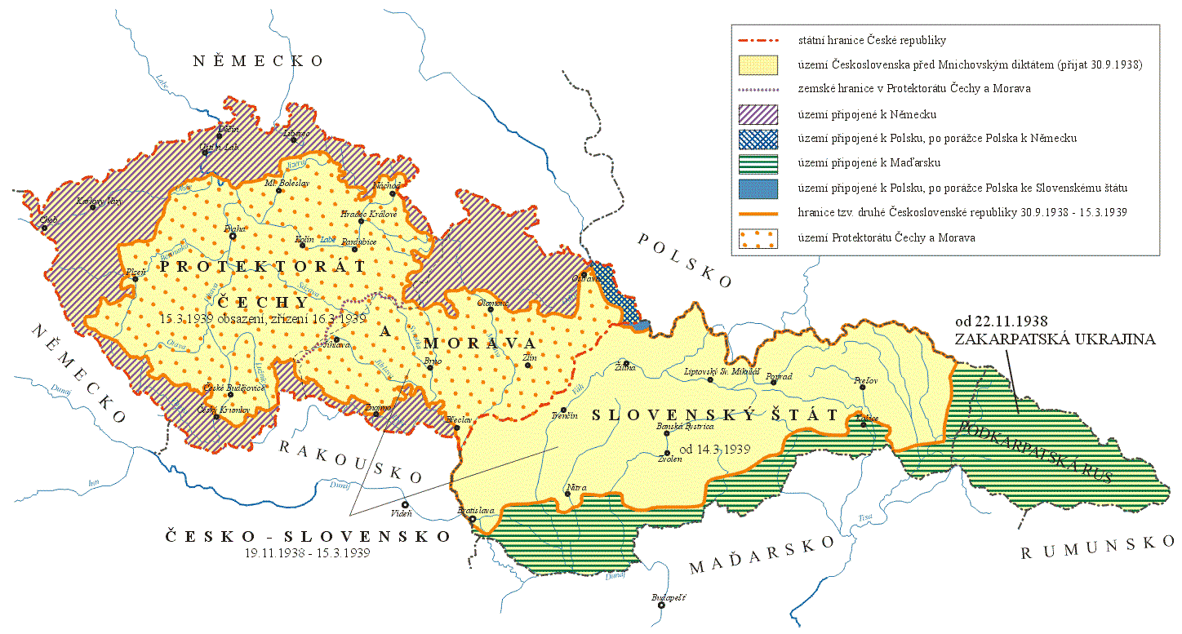
1938
po vzoru Němců Svaz Poláků v Čechách požadavky na autonomii
podstoupení několika okresů (30 tisíc Čechů do ČSR)
2. světová válka
přímá fyzická likvidace (Německo, Sovětský svaz) → nejvíce postižená oblast

Slide 6
Po válce
spory obdobné jako po r. 1918
1947 zásah Sovětského svazu =>
odsun tzv. polských okupantů pozastaven, návrat Čechů, rehabilitace tzv. volkslistářů
50. léta 20. století
národnostní program P. Cieślara x osídlování pohraničí Čechy, Slováky, reemigranty, Řeky

Slide 7
1968
oficiální status národnostní menšiny
90. léta 20. století
obrovské množství organizací a institucí: kulturní, politické, volnočasové, sportovní
rozvoj školství (spolupráce s Polskem)

Slide 8
Charakteristika skupiny
územní koncentrace
2. polovina 20. století postupná integrace x endogamie
rozdíl mezi nížinnou a horskou oblastí
https://www.youtube.com/watch?v=Otx1KAQvb4U
https://www.youtube.com/watch?v=_RqOnfB4kEQ

Slide 9
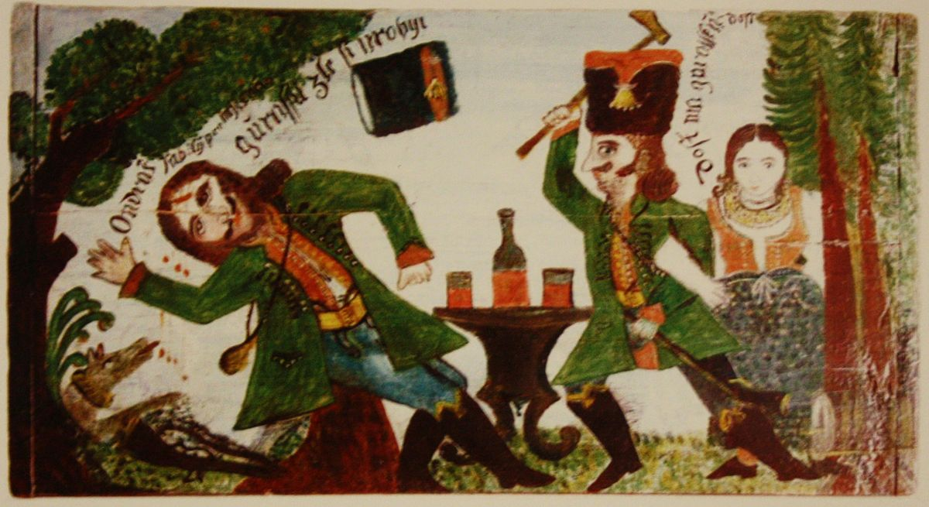
Etnické identifikátory skupiny
aktivní vědomí etnicity a osobité kultury =>
množství ikonografických i psaných pramenů
jazyk: aktivní používání (po našimu – polština ovlivněná češtinou, němčinou, slovenštinou), školy všech stupňů, příhraniční spolupráce, literatura, tisk, dvojjazyčné nápisy
kulturní aktivity: festival Gorolski Święnto (Jablunkov, 3. – 5. 8. 2018)
https://www.youtube.com/watch?v=iBJl6SjsNXE

Slide 10
Kulturní instituce skupiny
Muzeum Těšínska
FS Slezan (Český Těšín)

Slide 11
Poláci z Polska
Od 50. let 20. století
pracovní migrace na základě mezistátních dohod
zemědělství, průmyslová tovární výroba
krátkodobé => trvalý pobyt na základě sňatku

Slide 12
Charakteristika skupiny
střední a starší generace
SŠ a VŠ, podnikatelé
větší města
obvykle kladný nebo neutrální postoj k Čechům x malá informovanost

Slide 13
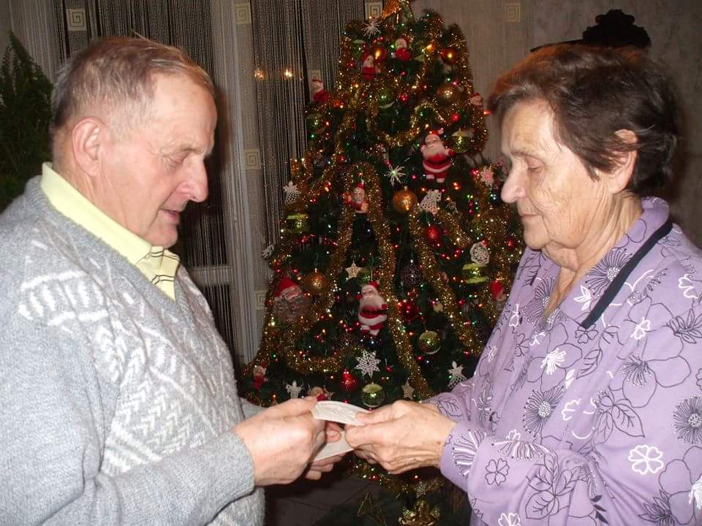
Etnické identifikátory skupiny
zachování kulturních specifik
jazyk: i ve smíšených rodinách
náboženství: římskokatolické, vysoké procento věřících
zvyky: Vánoce (lámání oplatků), Velikonoce zachování náboženského charakteru
strava: bigos, żurek, barszcz, golabki
Kulturní aktivity: Dny polské kultury v Brně 4. – 30. 4. 2018

Slide 14
Statistické údaje
1980: 66 tis.
1991: 59,5 tis.
2011: 39.096 (+ 3.206 kombinace), JmK 772 (105)
2017: 20.645 trvalý nebo přechodný pobyt

Slide 15
Kulturní instituce
Československo-polský klub (Brno, 1925): do 1952; příznivci Polska
Polský kulturně osvětový svaz (= PZKO; Český Těšín, 1947): zachování kultury Poláků v Č(SS)R
Kongres Poláků v ČR (Český Těšín, 1990): zastupování menšiny na politické úrovni
Polonus – Klub polski v Brně (1997): Den ústavy (3. 5.) a Den nezávislosti (11. 11.); polská školička (svátky)

Slide 16
Literatura a badatelé
Vincenc Prasek (1843-1912): Matice opavská → Věstník; Vlastivěda slezská
František Sláma (1850-1917): lidová slovesnost
Jan Vyhlídal (1861-1937): hmotná i duchovní kultura
Písňový folklor: F. Sušil (Cyprian Lelek), L. Janáček
Drahomíra Stránská (1899-1964): oděv

Slide 17
Alois Sivek (1920-1971): zbojnické legendy
Antonín Satke (1920-2008): lidová slovesnost
Jiří Langer (*1936): lidové stavitelství
Těšínsko – 5 dílů (1997-2003)
Muzeum Těšínska, Valašské muzeum v přírodě

